Slide 1

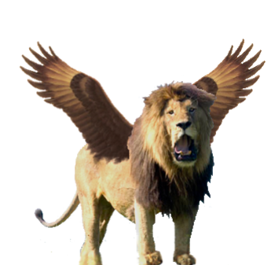
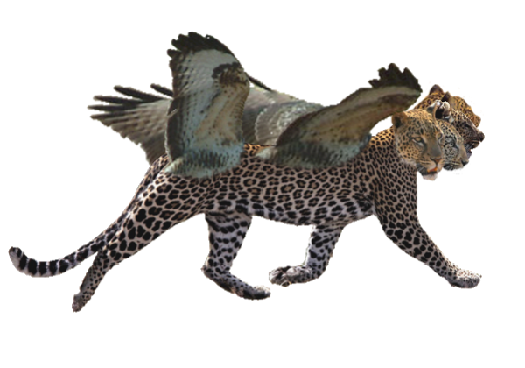
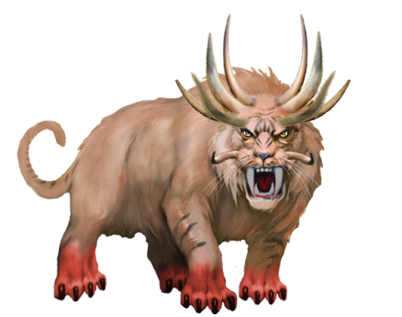
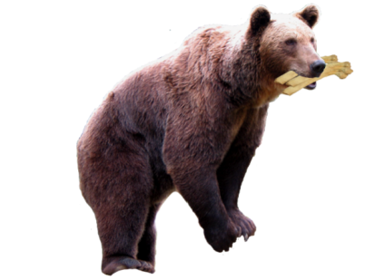
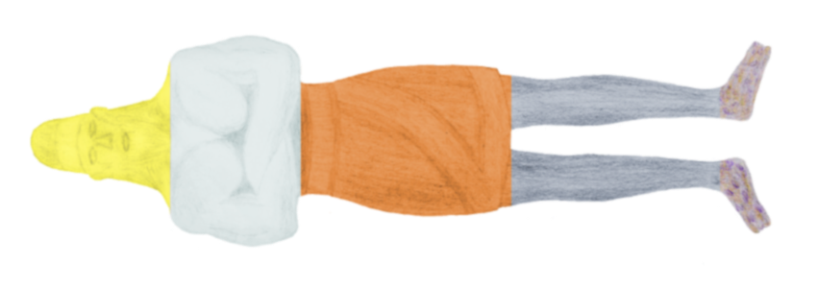
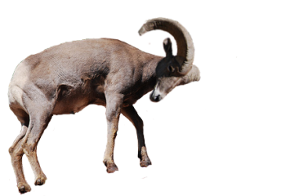
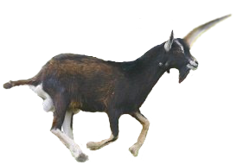
De vier wereldrijken uit het boek Daniël
626
539
331
63
Babylonische Rijk
Medo-Perzische
Rijk
Griekse
Rijk
Romeinse
Rijk
Assyrische Rijk
605
536
445
323
167
20
70
597
516
164
4
586
478
1e Wegvoering / Daniël gevangen genomen
Begin van de herbouw van de tempel onder leiding van Zerubbabel
Decreet van Arthahsasta aan Nehemia om de muur van Jeruzalem weer op te bouwen
Alexander de grote sterft op 33 jarige leeftijd / Er ontstaan daarna vier diadochen rijken
Antiochus Epiphanes, koning van Syrië, stelt de ‘verwoestende gruwel’ op
(Daniël 11:31)
Herodes de grote bouwt de tweede tempel weer op
Verwoesting van de tempel en Jeruzalem
2e Wegvoering / Ezechiël gevangen genomen
Tempelbouw voltooid
Begin van de Makkabeese opstand
Geboorte Jezus Christus
3e Wegvoering / Verwoesting van Jeruzalem
Esther wordt koningin
650
600
550
500
450
400
350
300
250
200
150
100
50
0
50
100
v. Chr.
bibelwork.de / debijbelvoorjou.nl
n. Chr.

